Slide 1

Мир новых профессий
Подготовила Лаврентьева Доминика
ученица 5 в класса (11 лет)
МОУ СОШ №43
Руководительница педагог-психолог: Лаврентьева Д.В.

Slide 2

Мир профессий огромен!

Slide 3

Кем вы
мечтали стать в детстве?

Slide 4

В детстве мы мечтаем стать как ближайшие нам взрослые или герои кино и мультфильмов
Воспитатель
Врач
Учитель
Актриса/актер
Принцесса/супергерой
и т.д.

Slide 5


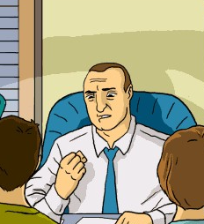






Профессий и специальностей более 6000
КАКУЮ ЖЕ ВЫБРАТЬ???

Slide 6


1. Деньги,
2. Склонности,
3. Родители,
4. Престижность профессии,
5. Интересы,
6. Успехи в школе,
7. Способности,
8. Связи,
9. Давление сверстников,
10. СМИ,
11. Семейные традиции,
12. Перспективы
Что влияет на выбор профессии?

Slide 7

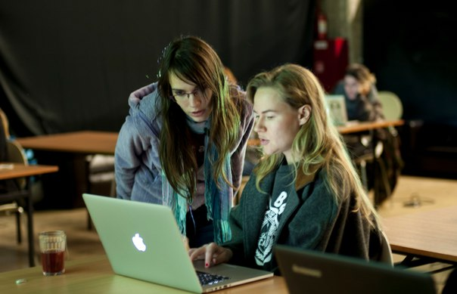
Престижные и доходные профессии сегодня
Юрист, нотариус, прокурор, судья
менеджер
Врач, фармацевт
Банкир, служащий банка
Экономист, финансист
Бизнесмен, предприниматель
Министр, депутат, государственный служащий
Работник IT фирмы. Программист
Бухгалтер, аудитор
Работник шоу-бизнеса

Slide 8
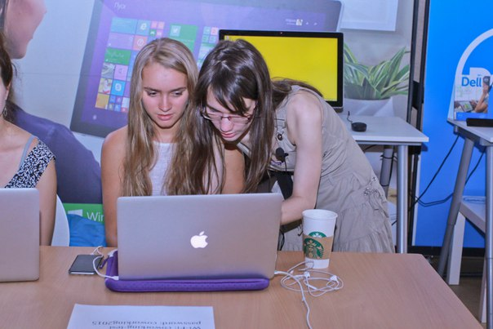
Престижные и доходные профессии в будущем
Строители
Инженеры
IT специалисты
Менеджеры
Переводчики и лингвисты
Нанотехнологи
Специалисты в области биотехнологий и биоинженерии
Маркетинг
Сервис
Логистика

Slide 9


Профессии будущего

Slide 10

IT специалисты
Профессии, связанные
с компьютерными технологиями

Slide 11

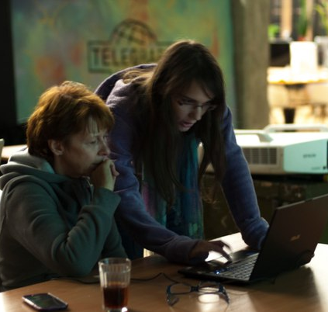
IT специалисты
Программист;
Системный архитектор;
Специалист по информационным системам;
Системный аналитик;
Специалист по системному администрированию;
Менеджер информационных технологий;
Менеджер по продажам решений и сложных технических систем;
Специалист по информационным ресурсам;
Администратор баз данных;
PR;
Специалисты по маркетингу и рекламе;
Евангелисты (специалист, профессионально занимающийся пропагандой в сфере информационных технологий).

Slide 12
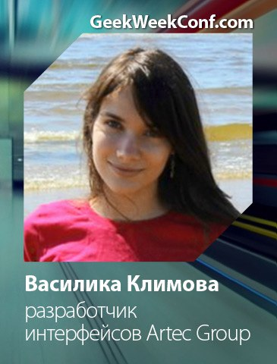
Преимущества IT специальностей
Работа интересная, возможности для самореализации;
Можно много заработать;
Безработица не грозит;
Можно работать практически в любой стране;
Вы будете по настоящему нужным человеком.

Slide 13
Профессии 21 века
Актуарий – специалист по страхованию.
Аудитор веб-сайтов – это экспертиза сайтов с точки зрения их организации и соответствия заявленным целям, общей привлекательности для посетителей.
Аквизитор – страховой работник, занимается заключением новых и возобновлением досрочно прекративших своё действие договоров добровольного страхования; агент.
Аналитик – производит сбор, систематизацию, интерпретацию и анализ коньюктурной информации, составление обзоров и прогнозов в различных сферах трудовой деятельности транспортной организации, занимается привлечением новых грузов грузоотправителей

Slide 14
Андеррайтер – поручитель, берущий на себя обязательства разместить определённое количество вновь выпущенных акций, облигаций, ценных бумаг путём их покупки для последующей их продаже инвесторам.
Ассистент – (от англ.) помощник, человек, который ведёт напрямую переговоры от имени лица, которое представляет. Организует работу руководителя фирмы.
Аниматор – сотрудник, занимающийся развлечением публики во время отдыха в отелях, различных клубах, аквапарках и т.д.
Аудитор – специалист, осуществляющий проверку финансово-хозяйственной деятельности организаций.

Slide 15
Байер – закупщик.
Брокер – специалист, оказывающий услуги при заключении сделок на бирже.
Вальвеолог – специалист, занимающийся вопросами сохранения жизни человека, работает в области охраны труда.
Витражист – занимается оформлением витрин и выставок, разрабатывает дизайн, оборудует витрины и другие элементы выставочных комплексов.
Верстальщик – специалист, работающий в рекламных или издательских фирмах, занимается компьютерной вёрсткой рекламных или издательских материалов.

Slide 16
Веб-дизайнер – специалист, занимающийся созданием, поддержкой и дизайнерским оформлением интернет-сайтов. Веб – (с англ.) «паутина».
Верстальщик – работник по допечатной подготовке изданий, делающий с помощью компьютера макеты будущей печатной продукции.
Визажист – специалист по макияжу, главная задача которого не только создать определённый образ, но и подчеркнуть достоинства лица человека и скрыть недостатки.
Гувернёр – обучает и воспитывает детей в семьях с высоким уровнем достатка.
Декларант – специалист по работе на таможне, отслеживает оформление документации и движение грузов.
Диджей – работник, отвечающий за подбор и воспроизведение музыкальных композиций.

Slide 17
Дефектолог – специалист, занимающийся педагогической работой с детьми с различными отклонениями в развитии (сурдопедагог, олигофренопедагог, тифлопедагог, логопед)
Дизайнер – создаёт оригинальные эскизы и модели различных предметов, полиграфической продукции, интерьеров и т.д.
Делатель рынка – участник финансового рынка, который постоянно котирует цены продавца и покупателя и вступает в сделки по одному или нескольким финансовым инструментам за свой счёт.
Джоббер – посредник на фондовой бирже. Продает и покупает акции за свой счёт. Доход его составляет разницу между ценами покупаемых и продаваемых ценных бумаг.

Slide 18
Дилер - лицо (фирма), осуществляющее биржевое или торговое посредничество за свой счёт и / или от своего имени.
Дистрибьютор – лицо (фирма), осуществляющее прямые продажи, обычно фирма реализует свой товар через цепь дистрибьюторов.
Евродизайнер интерьера – специалист, занимающий-ся отделкой жилых и офисных помещений по европейским стандартам.
Индент-агент – агент по сбыту, ведёт за границей на комиссионной основе операции по продаже товаров, поступающих от иностранных поставщиков.
Интервьюер – лицо, которое берёт интервью, проводит опрос.

Slide 19
Имиджмейкер – его задача – направить воображение человека в нужную сторону, сформировать у аудитории представление о человеке.
Инструктор фитнес-центра – специалист, организующий проведение физкультурных занятий оздоровительной направленности и других мероприятий по при общению к здоровому образу жизни. «Фитнес» - (с англ.) «пригодность, готовность, соответствие».
Казначей – кассир, хранитель денег и ценностей учреждения, организации.
Копирайтер – занимается трансформацией рекламных идей, созданием эффектных рекламных текстов, слоганов

Slide 20
Кинолог – специалист по собакам: их породам, дрессировке и уходу за ними. Кинолог – (с греч.) «кино - собака, логос - учение.»
Корректор – работник, устраняющий грамматические ошибки, опечатки и другие неточности в готовящихся к печати текстах.
Косметолог – специалист, ухаживающий за лицом и телом клиента с целью придания им большей привлекательности, свежести.
Крупье – игровой обслуживающий персонал казино. Крупье – (с фран.) «банкомёт, банкодержатель». Чипер-крупье оказывает помощь при сборке и сортировке фишек.
Дилер – тот, кто непосредственно ведет игру за карточным столом.
Инспектор – следит, чтобы игроки и крупье не нарушали правила.
Курьер – работник, доставляющий по указанным адресам документы, корреспонденцию, различную продукцию.

Slide 21
Клипмейкер – специалист по работе с видео и звуком, трансформирует рекламные идеи в короткие видео сообщения, создаёт и осуществляет монтаж видеоклипов и заставок, участвует в планировании рекламной кампании.
Коммивояжер – разъездной агент торговой фирмы, предлагающий покупателям товары по имеющимся у него образцам, каталогам.
Логистик – специалист, который координирует движение товаров на пути от производства до точек реализации. Логистик – (от англ.) «снабжение, материально-техническое обеспечение».
Манимейкер – желание и умение делать деньги без трудовых затрат и денежных ресурсов.

Slide 22
Маклер – оказывает посреднические услуги при заключении сделки, консультирует клиентов, согласует цены и порядок оформления документов
Маркетолог – специалист по изучению спроса и предложения на товары и услуги, а также планированию на основе полученной информации мероприятий, помогающих повысить доходность бизнеса. Маркетолог – (с англ.) «изучающий рынок».
Менеджер – это работник, исполняющий управленческие функции в какой-либо организации.
Менеджер по персоналу обеспечивает подбор работников на вакантные должности
Менеджер по продажам – посредник между производителями и потребителями товаров, услуг.

Slide 23
PR-менеджер – специалисты, создающие положительный имидж клиента или компании, их благоприятный образ в глазах зрителей, избирателей, партнёров по бизнесу. Они формируют общественное мнение и влияют на него.
Менеджер по туризму (туроператор)– специалист, обеспечивающий туристические поездки клиентов, координирующий работу задействованных при этом людей и организаций.
Офис-менеджер – сотрудник, обеспечивающий текущую работу организации или её подразделения с документами, посетителями, различной информацией.
Топ-менеджер – управляющий, менеджер высшего звена.
Бренд-менеджер – работник, цель деятельности которого – создание торговых марок, их продвижение на рынке, управление формированием представления о них в сознании потребителя. Бренд – торговая марка.
Мерчандайзер – специалист по размещению товаров в торговом пространстве. Мерчандайзер – (от англ.) «товары».

Slide 24
Метрдотель – специалист-управляющий, осуществляет контроль и управление персоналом низшего звена (официанты и др.)
Омбудсмен – юрист, разрешающий правовые вопросы, касающиеся детей.
Парфюмер – специалист, умеющий разбираться в ароматах, строить из них композиции, иметь память на запахи.
Постижер – специалист по изготовлению париков, бород и бакенбардов из натуральных и искусственных волос.
Пит-босс – руководитель среднего звена в казино, следит за всем, что происходит в зале.
Промоутер – это люди, которые рекламируют товары разными способами, делая их популярными.
Референт – делопроизводитель, советник, помощник руководителя, собирает и обобщает информацию, на основании которой готовит доклады, выступает от имени руководства, доводит сведения до работников.

Slide 25
Риелтер – специалист, занимающийся операциями купли-продажи или аренды недвижимости, в первую очередь – жилья. Риелтер – (от англ.) «недвижимость».
Системный администратор – сотрудник, отвечающий за работоспособность и техническое обслуживание парка компьютеров, находящихся в организации.
Спичрайтер – работает в рекламных агентствах, редакциях журналов, отделов маркетинга крупных фирм.
Сомелье – работник, отвечающий за ассортимент вин и крепких алкогольных напитков в ресторане, их закупку, хранение и подачу клиентам.
Стрингер – внештатный корреспондент, который работает в экстремальных условиях: зоны военных действий, стихийных бедствий и массовых беспорядков.

Slide 26
Специалист по адаптивной физической культуре – работник, специализирующийся на использовании средств физической культуры для адаптации инвалидов и людей с временными функциональными нарушениями в организме.
Саунддизайнеры – это дизайнеры, которые создают звуковые образы.
Таксидермист – человек, который делает чучела животных.
Титестер – дегустатор чая.
Трейдер – человек, покупающий и продающий валюту либо ценные бумаги с целью получения прибыли от изменения их цены.
Флорист создаёт цветочные композиции для праздников, свадеб, различных ритуалов, продажи в цветочных салонах, украшения интерьеров, витрин.

Slide 27
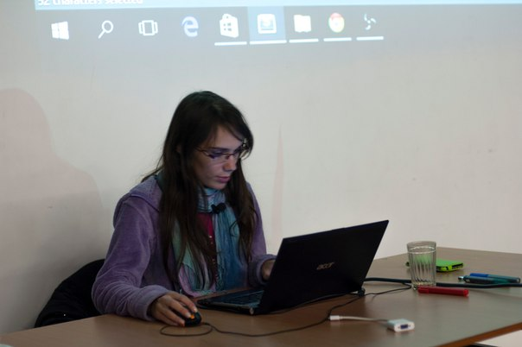
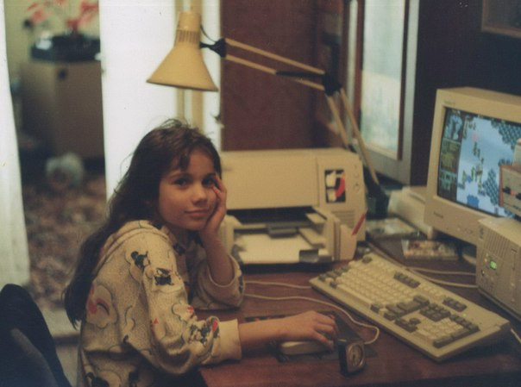
К слову сказать…
Выбор профессии – один из самых серьёзнейших шагов, стоящих перед молодыми людьми!
В принятии решений о том, на кого пойти учиться и какую работу искать, нужно ориентироваться на «Три «В»:
Влечение
Возможность
Востребованность.

Slide 28

Избранная профессия должна быть, прежде всего, интересна её обладателю, вызывать увлечённость, искреннее желание заниматься такой работой.
Для успешной карьеры это главное,
без этого никуда!!!

